Slide 1










Nasjonale grunndata
Nettverkssamling for datadrevet offentlig sektor 7. november

Slide 2
Nasjonale grunndata
Nasjonale grunndata er opplysninger som mange har bruk for og som er særlig viktige for samfunnets funksjoner og tjenester. De skal ha tilstrekkelig kvalitet og være enkelt tilgjengelige.

Slide 3
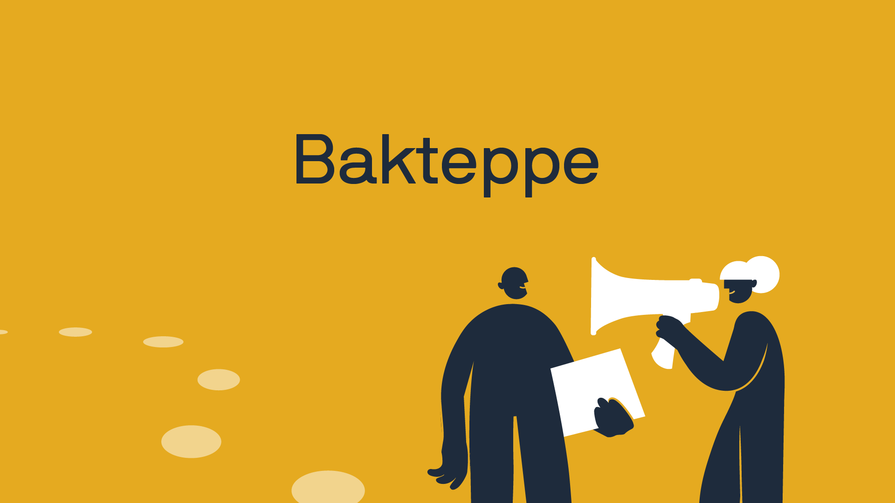
Bakgrunn

Slide 4

Formål
Strategisk samarbeidsråd og rådgivende organ
Digitaliseringsdirektoratet
Digitaliseringsministeren
Bidra til samordnet digitalisering av offentlig sektor
Gevinster for innbyggere, næringsliv, frivillig sektor og offentlige virksomheter
Notes:
Styring og koordinering av tjenester i e-forvaltningen
Digitaliseringsministeren er per nå Kommunal- og distriktsministeren. Den som til enhver tid har ansvar for digitaliseringspolitikken.
Skate skal medvirke til god måloppnåelse innenfor regjeringens it-politikk gjennom å bidra til samordnet digitalisering av offentlig sektor som skal gi gevinster for…

Slide 5




Nasjonale grunndata - organisering
Styringsgruppe
Skate
Arbeidsgruppe
Koordineringsgruppe
Notes:
Styringsgruppe = toppledere
Arbeidsgruppe = kjernegruppe i Digdir
Koordineringsgruppe = representanter fra deltakende virksomheter

Slide 6
Utgangspunktet for saken
"Kun en gang – men hvem skal hente inn dataene denne ene gang"
De nasjonale fellesregistrene er et utgangspunkt, men hvem tegner resten av "toppkartet"?
Hvordan sørger vi for at de gode autoritative kildene svarer ut alle de behovene de skal dekke?
Hvordan jobber vi med å utvikle regelverk som kan bruke "data som finnes"?

Slide 7



Kunnskapsgrunnlaget
Fellesløsningene
Konsumenter og distributører
Internasjonale aktører
Enhetsregisteret
Folkeregisteret
KRR
Matrikkelen
Aa-registeret
Bergen kommune (case)
Data.altinn.no
DiBK
Halden kommune
Helse sør-øst
KUDAF
  KS (FIKS)
  Lånekassen
  Motkraft
  NHN
  Politiet (PIT)
  SPK
  TietoEvry
  UDI
DIGG.SE
BRAIF
Styrelsen for Dataforsyning og Infrastruktur
Notes:
Vi har intervjuet mange
Vi har snakket med alle felleskomponenteierne
Vi har snakket med svenske DIGG styrelsen for Dataforsyning og Infrastruktur
En rekke konsumenter og distributører
Og vi har muligens utviklet et konsumentperspektiv, så vet dere det

Slide 8

Spørsmål strukturert i fire tema hentet fra felleskomponentrapporten fra 2010
Brukerrelevans: Har registeret innhold som er relevant for brukerne?
Datakvalitet: Er innholdet i registeret av tilfredsstillende kvalitet?
Tilgjengelighet: Er registeret tilgjengelig på en tilfredsstillende måte (oppetid, teknisk løsning m.m)?
Regelverk: Er regelverket oppdatert og relevant i henhold til intensjonene med registeret?
Notes:
Brukerrelevans
Tilfredsstillende kvalitet
Tilgjengelighet
Hensiktsmessig regelverk

Slide 9
Utviklingstrekk

Slide 10

Utviklingstrekk
Datakildene som har status som nasjonale felleskomponenter (Folkeregisteret, Matrikkelen, Enhetsregisteret og Kontakt- og reservasjonsregisteret) er alle underlagt regelverk som er utformet for å tilrettelegge for flerbruk - de er skapt og forvaltes for å legge til rette for deling. De skal med det ha tilstrekkelig rom til å innhente og dele informasjon med andre. De eksisterer likevel i et samspill med andre datakilder som fungerer som satellitter med ytterligere informasjon som er nødvendig for konsumentene.
Konsumenter av data har i et stadig økende omfang behov for data fra en rekke tilbydere og kilder, ofte i kombinasjon med data fra ulike kilder og gjerne i kombinasjon med data fra dagens felleskomponenter. Det ikke bare felleskomponenter som tilbyr grunndata. Det vil si at vi får en mer desentralisert modell som trenger enkle finansieringsmodeller for dem som tilbyr grunndata.
Med behovet for mer data fra flere, ulike tilbydere og kilder øker også behovet for enkel, stabil tilgang til data med avklart kvalitet. Forutsigbare støtteprosesser og -funksjoner for å holde kompleksitet og administrasjon på et håndterbart nivå blir også nødvendig
Notes:
Konsumenter av data har i et stadig økende omfang behov for data fra en rekke tilbydere og kilder, ofte i kombinasjon med data fra ulike kilder og gjerne i kombinasjon med data fra dagens felleskomponenter
Det ikke bare felleskomponenter som tilbyr grunndata. Det vil si at vi får en mer desentralisert modell som trenger enkle finansieringsmodeller for dem som tilbyr grunndata.
Med behovet for mer data fra flere, ulike tilbydere og kilder øker også behovet for enkel, stabil tilgang til data med avklart kvalitet.
Forutsigbare støtteprosesser og -funksjoner for å holde kompleksitet og administrasjon på et håndterbart nivå blir også nødvendig

Slide 11
Utviklingstrekk
Teknologisk utvikling gjør at viktige data kan forvaltes kildenært og utveksles fra fagsystemer, og ikke trenger å overføres til en sentral forvalter
Fagsystemer er ikke lengre endepunkter for data de har mottatt sentralt, men kan potensielt være like sentrale som dagens registre. Spesielt er teknologisk utvikling med flere skybaserte løsninger viktig. Dataene lever i praksis i skyen og kan utveksles, hvis grensesnittene standardiseres.
Konsekvensen er at systemer ikke nødvendigvis trenger å sende data til et sentralt register, men hentes direkte fra fagsystemene.
Gode eksempler er regnskapssystemer for SMBer som stort sett er skybaserte eller oppslag av saldo som gjøres direkte mot bankenes API fremfor å mot et sentralt saldoregister
Notes:
Et annet utviklingstrekk er at data kan forvaltes kildenært, og utveksles direkte fra fagsystemene
Det er ikke sikkert det er hensiktsmessig at staten henter inn opplysninger til sentrale registre
I praksis så handler det om å peke på viktige data og standardisere grensesnittene
Foreløpig er dette i en startfase

Slide 12
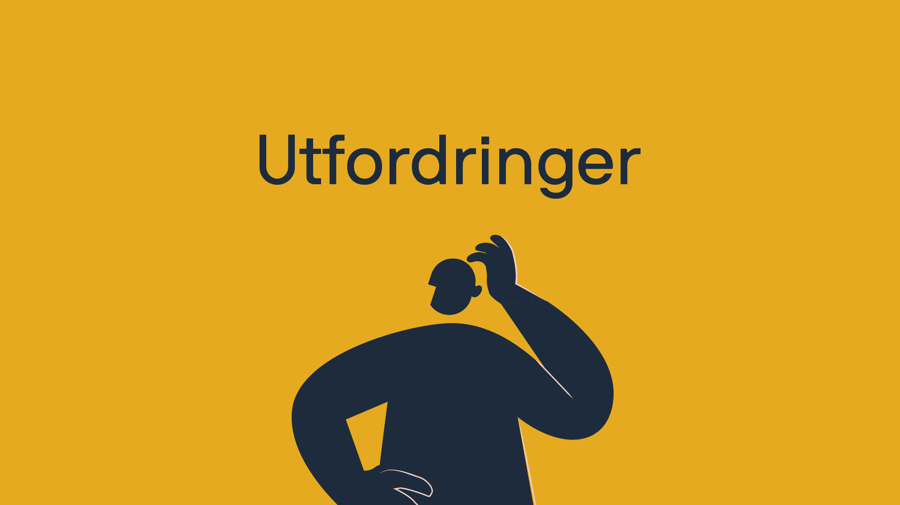

Slide 13
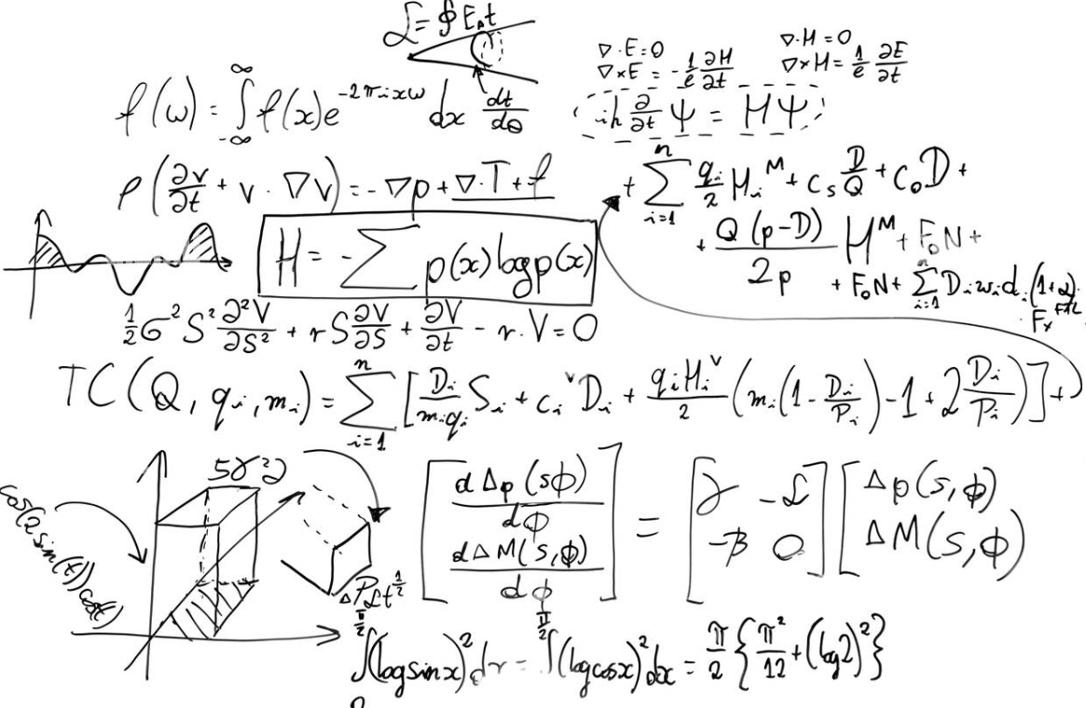

Utfordringer
Ingen helhetlig tilnærming til opplysningene
Vanskelig å være tilbyder og konsument
Datakvalitet
Fravær av overordnet styring, roller og ansvar
Tilpasningsevne og kritikalitet
Notes:
Ingen helhetlig tilnærming til opplysningene
Konteksten er endret
Felleskildene eksisterer i et samspill med andre datakilder som fungerer som satellitter med ytterligere informasjon som er nødvendig for konsumentene.
Opplysningene er ikke tilgjengelige på en samordnet måte for konsumentene, selv om konsumentene ikke er opptatt av hvor opplysningene er lagret eller hvem som har ansvar for dem – de behøver bare å få et komplett sett med opplysninger på en enklest mulig måte.
Vanskelig å være konsument
Konsumentene må forholde seg til mange ulike tilbydere og datakilder for å hente opplysningene de behøver.
Tilbyderne har ulike rutiner og løsninger for deling og forvaltning, vurderinger.
Det gir konsekvenser for blant annet tilganger, varslinger, feilhåndtering og teknisk oppsett. Jo flere datakilder konsumentene benytter seg av, jo mer komplekst blir dette bildet.
Ingen steder å rette nye behov. Hvor henvender du deg om du trenger data for eksempel til analyse?
Dagens situasjon er en stor belastning for konsumentene, både i påkoblingsfasen og i forvaltningen. Samlet medfører dette at det i praksis kan være mest fornuftig for konsumentene å begrense innhentingen av opplysninger fra andre til et minimum.
Det er ikke så lett å være tilbyder heller! I samtalene har vi fått mange eksempler
Manglende rammer til videreutvikling fordi datadeling kommer i konkurranse med interne utvikling/behov
Det er en undervurdert kompleksitet knyttet til å ivareta behovene hos konsumentene av egne tjenester
Det er krevende å ha en løpende forpliktelse om deling av data med andre.
Dette kan være forventninger knyttet til datainnhold, struktur, kvalitet osv, eller forventninger knyttet til leveranser og ytelser, som oppetid, responstid osv.
Det skapes også en direkte kobling mellom egne interne prosesser opp mot eksterne verdikjeder og økosystem, hvor andre virksomheter er avhengige av tilgang til dine data til enhver tid.
Det er en selvfølge at tilbyderne har god oversikt over og beskrivelse av egne data («orden i eget hus»), men i tillegg forventes det at man har oversikt over hvilke data man deler som andre er avhengige av.
Det er en undervurdert kompleksitet knyttet til å ivareta behovene hos konsumentene av egne tjenester
Det blir nødvendig å bygge kompetanse og kapasitet på å følge opp deling etter som den blir driftskritisk for andre virksomheter. Feil som ikke har stor betydning for egen virksomhet kan få store og umiddelbare konsekvenser for andre virksomheter og deres brukere. Endringshåndtering blir mer krevende, og tilbydere har problemer med å sanere gamle løsninger som konsumentene har gjort seg avhengige av.
Datakvalitet
Det går med masse ressurser på å kompensere for manglende datakvalitet.
Kan føre til at videre automatisering blir krevevende, og at det sammenhengende tjenester blir unødvendig komplisert, eller ikke mulig i det hele tatt, og vi mangler et godt grunnlag for fremtidige dataanalyser
I verste fall kan feil i data få store konsekvenser når vi bruker dem til beslutningene og avgjørelsene vi tar. Tenk for eksempel på hvordan feil i data kan forplante seg og for når disse dataene brukes inn i saksbehandling, som er automatisert og som gjentas gang på gang med feil i dataene, eller når geodata blir brukt som grunnlag i en krisesituasjon
Det mangler reel ansvarsplassering og oppdateringssløyfer/mekanismer for data.
Ofte blir datakvaliteten hevet flere ganger, uten at det kommer tilbake til kilden.
Det fører til lav tillit til andres data, usikkerhet om hvilke data som er autoritative og vedlikeholdt.
Skalerbarhet og kritikalitet
Dagens tilnærming skalerer ikke forretningsmessig. Vi bygger stadig flere tjenester og funksjoner som baserer seg på bruk av opplysninger fra andre, og det begynner å haste.
De nye kravene fra EU forventes å innebære krav til oppstramming og etablering av nye roller og strukturer, på samme måte som når GDPR ble innført.
Fravær av overordnet styring, roller og ansvar
Vi ser at mange av utfordringene peker tilbake til manglende overordnet styring, roller og ansvar

Slide 14

Laissez-faire - fravær av felles modell
Utfordringer
Komplisert og ikke beskrevet aktørbilde med tilhørende ansvar
Mangel på felles rutiner og standarder for forvaltning
Felleskildene er ikke styrt og forvaltet som fellesgoder
Vanskelig å få prioritert videreutvikling – kun forvaltning
Ingen har mandat til å se på behovet fra et helhetlig perspektiv
For tilbydere er det vanskelig å holde oversikt over og imøtekomme ulike og spredte behov
Konsekvens
Gjør det komplisert å være konsument og tilbyder
Direkte årsak til at det ikke finnes en helhetlig tilnærming til opplysningene
Ulike initiativ for å tenke mer helhetlig oppstår fra «grasrota», men det finnes ingen helhetlig koordinering eller strategi for hvordan dette bør gjøres

Slide 15
Datakvalitet
Utfordringer
Den som registrerer opplysningene har ikke nødvendigvis en forståelse for hvordan de blir brukt videre
For lite finansiering og oppmerksomhet medfører teknisk gjeld og svekket datakvalitet
Dokumentasjon av datakvalitet er mangelfull
Vanskelig å korrigere feil når de er i systemet – både for den registrerte og for konsumentene
Ansvar for oppdatering av opplysninger er ikke fordelt
Datakvaliteten heves flere ganger, uten at kvaliteten i opprinnelig kilde blir hevet
Kostnad knyttet til registrering og produksjon når dataene skal innhentes er undervurdert
Konsekvens
Tettere knytninger og bruk av felles kilder fører til større konsekvens av feil i kildene for den registrerte
For stor oppmerksomhet om primærbruk av data og for lite oppmerksomhet om nye fomål
Tvil om hvilke data som er autoritative
Lav tillit til andres data
Usikkerhet om egnetheten av data til nye formål
Beslutninger blir tatt med feil grunnlag/ feil i saksbehandlingen
Automatisering blir krevende
Utvikling av nye (sammenhengende)tjenester stiller strengere datakvalitet og utviklingen kan forsinkes
Kompenserende tiltak/aktiviteter i etater og kommuner (skjønnsutøvelse/programvareutvikling)

Slide 16
Vanskelig å være konsument
Utfordringer
Konsumentene må forholde seg til mange tilbydere som har ulike rutiner og standarder
Krevende for konsument å utrede eget databehov
Konsumentenes samlede behov er ikke hensyntatt
Konsumentene er prisgitt tilbyders prioriteringer
Mange konsumenter sliter med gamle, lite fleksible systemer (og leverandører)
Konsekvenser
Lite bruk og tapte gevinster av digitalisering
Avhengigheter til datakildene blir en risiko og kostnad for tilbydere og konsumenter
Utfordrer mål om sammenhengende tjenester og økosystemer
I ytterste konsekvens er det enklere å hente opplysningene direkte fra den registrerte selv

Slide 17
Vanskelig å være tilbyder
Utfordringer
God forvaltning utfordres av interne prioriteringer
Krevende med løpende forpliktelser om å dele data
Krevende å imøtekomme forventninger om datainnhold, -struktur og –kvalitet
Krevende å imøtekomme forventninger leveranser, ytelser, responstid etc.
Umodne konsumenter krever mye oppfølging ved oppkobling og ved endringer
Konsekvenser
Manglende rammer til videreutvikling fordi datadeling kommer i konkurranse med interne utvikling/behov
Krevende å holde oversikt over kritiske og ikke kritiske avhengigheter til egne data hos konsumenter
Skapes en direkte kobling mellom interne prosesser og eksterne verdikjeder og økosystem
Mangler/må bygge kompetanse og kapasitet for oppfølging av datadeling
Krevende endringshåndtering og videreutvikling

Slide 18
Ingen helhetlig tilnærming til opplysningene
Utfordringer
Fokus på kildene, ikke hva som er det samlede settet med komplette opplysninger
Begrenset informasjon, spisset formål og kildenær forvaltning er et mål for tilbyderne
Dagens kilder inneholder ikke alle opplysningene som er vesentlige egenskaper for konsumentene - inneholder kun deler av bildet
Dagens kilder har «satellitter» som inneholder den nødvendige tilleggsinformasjonen – i mindre strukturerte former
Konsekvens
Opplysningene er ikke komplette – utfordrer både datakvalitet og personvern
Nye datakilder etableres for å dekke konsumentenes behov – skyggeregistre/kopier eller «satellitter» oppstår
Manglende kombinerbarhet på tvers av kilder
Dokumentasjonen og tilrettelegging for bruk er ikke tilstrekkelig for sammenhengende tjenester
Ulik informasjon legges til grunn der det burde vært den samme
Lange kjeder fra datakilden til sluttsystem

Slide 19

Tilpasningsevne / kritikalitet
Utfordringer
Nye bestemmelser fra EU om krav til deling av data forutsetter løsninger og roller og mønstre for forvaltning på et nivå som minner om da GDPR ble innført
Vi bygger stadig flere tjenester og funksjoner som baserer seg på bruk av opplysninger fra de samme kildene og om de samme tingene – uten å ha et helhetlig blikk på grunnlaget vi bygger det på.
Konsekvens
Risiko for feil, svekket tillit, ikke møte krav fra EU, osv.

Slide 20

Foreslått løsning og tiltak

Slide 21
Nasjonale grunndata
Nasjonale grunndata er opplysninger som mange har bruk for og som er særlig viktige for samfunnets funksjoner og tjenester. De skal ha tilstrekkelig kvalitet og være enkelt tilgjengelige.

Slide 22

Foreslåtte tiltak
1. Domeneansvarlige og grunndataforvaltere
2. Nasjonal grunndataoversikt
3. Nasjonal grunndatakoordinator
4. Politisk styring og oppmerksomhet
5. Standardisering
6. Juridiske virkemidler
7. Bruker-/konsumentorientering
Notes:
Opprette domener med ansvarlige for prosesser mellom dataprodusenter, tilbydere og konsumenter innenfor sitt domene og for utveksling med andre domener. Det finnes noen domener I dag, person, virksomhet og eiendom,roller, ansvar og samhandlingen innenfor domenet er ikke definert. Domenet må også ha prosesser for å prioritere og imøtekomme nye behov. Nye domener kan være:
Geodata
Helse
Miljø
Transport
En felles overordnet datamodell som gir en logisk sammenheng mellom datagrunnlaget, og ikke minst: viser hvor det er overlapp eller mangler i felles nasjonale grunndata
3. For å eie og forvalte nasjonale grunndata, herunder datamodell og prosesser, og koordinere domene foreslår vi en chief data officer funksjon. Navnet er ikke viktig, det er bare en arbeidstittel.
4. Politisk styring er ikke så komplisert i teorien, sørge for politisk oppmerksomhet, og at ledere blir målt på data, og får midler som samsvarer med sitt ansvarsområde. Tungt i praksis
5. Vi trenger noen felles ensartede prosesser. Dette il gjøre livet til produsenter, tilbydere og konsumenter enklere: kan for eksempler:
Innmelding av nye behov
on boarding er rimelig likt og enkelt
data er dokumentert på en likeartet måte
tilbydere benytter like mønstre
APIer (er utformet på en gjenkjennelig måte)
feilhåndtering er rimelig likt
6. Vi ser også at det må gjøres noe på det juridiske området. Vi foreslår ikke en ny lov i første omgang, men heller praktisk lovarbeid, for eksempel legaldefinisjoner, normering av roller osv. Dette tiltaksområdet må sees i lys av pågående arbeid i lovutvalg for helhetlig regulering av data og EU.
7. Det siste tiltaksområdet handler om å sikre at konsumentbehov og brukerkonsekvenser er det førende når vi skal utvikle området videre. I praksis handler dette tiltaket om å kommunisere bedre

Slide 23

Rammeverk
Nasjonal grunndatakoordinator
Skal sørge for koordineringen på tvers domenene og bidra til å definere roller, ansvar og oppgaver for nasjonale grunndata
Standardisering
Konsumentorientering
Juss
Domeneansvarlig og grunndataforvalter
Skal sørge for at grunndata tilhørende domene blir forvaltet og videreutviklet slik at dataene er oppdaterte, enkelt tilgjengelig og dekker samfunnets behov
Skal skape forutsigbarhet ved å vise hvem som forvalter grunndata, hvor er de og sammenhengen mellom dem. Oversikten skal også tydeliggjøre mangler og overlapp i datagrunnlaget til domenene.
Domene og grunndataforvalter
Nasjonal grunndataoversikt
Nasjonal grunndatakoordinator
Politisk oppmerksomhet og styring
Standardisering
Juridiske virkemidler
Bruker-/konsumentorientering
Nasjonal grunndataoversikt
Politisk oppmerksomhet og styring
Notes:
Tiltaksområde 1, 2 og 3 som er nærmere beskrevet under, utgjør kjernen i det som kan betegnes som et styringssystem. Som en del av styringssystemet og ved etablering av nasjonale grunndata må det blant annet utarbeides prosesser for utvidelse av nasjonale grunndata, oppnevning av nye roller, konflikthåndtering og kontrollmekanismer. Tiltaksområde 4 er nødvendig for at 1-3 skal få nødvendig kraft og autoritet til å skape endring, og vil utgjøre et fundament for arbeidet. Tiltaksområdene 5-7 er premisser og virkemidler ved etablering og drift av kjernetiltakene.

Slide 24

Rammeverk
Notes:
Alt er tentativt

Slide 25
Rammeverk - innhold
Del 1: Organisering, roller og aktører | Dette kapitlet beskriver rammeverkets hovedaktører.
Del 2: Kriterier og prinsipper for nasjonale grunndata | Dette kapitlet fastsetter, på overordnet nivå, kriteriene og prinsippene som skal gjelde for de nasjonale grunndataene, deres tilbydere og konsumenter.
Del 3: Prosesser | Dette kapittelet skisserer prosessene for hvordan aktiviteter skal utføres. Prosessen er inndelt i det vi har kalt utviklingsfaser

Slide 26
Utprøving i caser

Slide 27
Rammeverk – utprøving av del 1 og 2
Del 1: Kriterier og prinsipper for nasjonale grunndata | Dette kapitlet fastsetter, på overordnet nivå, kriteriene og prinsippene som skal gjelde for de nasjonale grunndataene, deres tilbydere og konsumenter.
Del 2: Organisering, roller og aktører | Dette kapitlet beskriver rammeverkets hovedaktører.
Del 3: Prosesser | Dette kapittelet skisserer prosessene for hvordan aktiviteter skal utføres. Prosessen er inndelt i det vi har kalt utviklingsfaser

Slide 28
Caser
Hoved
  Arbeidsforholdsdata (Aa-registeret)
  Høyde- og dybdedata
Supplerende / verifiserende
  Samferdselsdata (Trafikverket Sverige)
  Halden kommune
  Bruksstatistikk for ID-porten innlogginger
  Helsepersonell- og fastlegeregisteret
Notes:
Trafikverket = Transportsystem(domene)

Slide 29
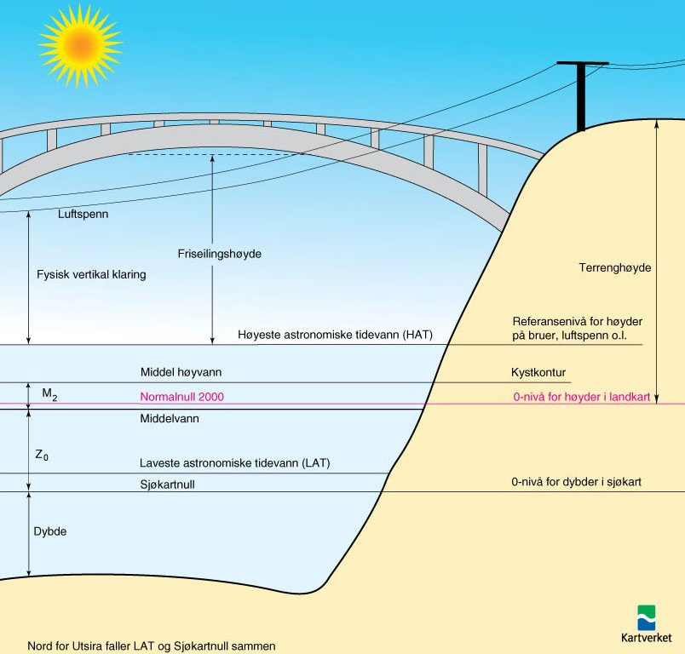
Høyde- og dybdedata
Beskrivelse av terreng og overflate over og under vann
Høydedata gir en detaljert beskrivelse av terreng og overflate over vann (topografi), og dybdedata gir tilsvarende under vann (batymetri). Terrenget blir beskrevet med punkter på XYZ-format (koordinater og høyder).

Slide 30
Arbeidsforholdsdata
Utgangspunkt AA-registeret
  Kombinasjonen av dataelementer som hentes ut i stor grad utgjør kandidat for nasjonale grunndata i testperioden, dvs. følgende dataelementer:
    Opplysningspliktig/hovedenhet (orgnr.)
    Arbeidssted/underenhet (orgnr.)
    Arbeidstaker/frilanser (fnr./dnr.)
    Type arbeidsforhold
    Ansettelsesperiode
    Ansettelsesform
    Yrkesbeskrivelse
    Stillingsprosent
    Antall timer en full stilling tilsvarer
    Permisjonsopplysninger
    Timer for timelønnet

Slide 31
Del 1:Organisering, roller og aktører

Slide 32

Utkast til roller i rammeverket etter utprøving i caser
Nasjonal grunndatakoordinator
Domeneansvarlig
Grunndataforvalter
Ansvarlig for rammeverket
Ansvarlig for nasjonal grunndataoversikt
Ansvarlig for å holde oversikt over og dokumentere behov for nasjonale grunndata i forvaltningen
Ansvarlig for å koordinere og fasilitere utviklingen av nasjonale grunndata
Fremtidig rolle
Domeneansvarlig sørger for god dataforvaltning i domenet ved å delegere ansvarsoppgaver knyttet til blant annet datakvalitet og tilgjengelighet
Domeneansvarlig skal sørge for at det etableres «feedback loops» inn til aktuelle grunndataforvaltere
Domeneansvarlig har ansvar for å organisere prosess(er) med involverte aktører for å dokumentere konsumentenes databehov og hensiktsmessige krav knyttet til dataene
Kommunisere utviklingsbehov til domeneansvarlig grunndatakoordinator
Delta aktivt i utviklingstiltak
Imøtekomme krav til dataforvaltning, kvalitet og tilgjengelighet som skissert i avtaler
Sikre at subdomenet følger prinsipper og prosesser som beskrevet i dette rammeverket

Slide 33
Utkast oppdaterte roller/ansvar etter utprøving i caser
Nasjonal grunndatakoordinator
Ansvarlig for rammeverket
Ansvarlig for nasjonal grunndataoversikt
Ansvarlig for å holde oversikt over og dokumentere behov for nasjonale grunndata i forvaltningen
Ansvarlig for å koordinere og fasilitere utviklingen av nasjonale grunndata
Ansvarlig for rammeverket:
  Eier rammeverket, og utvikler og justerer det etter behov. Dette gjelder bl.a. prinsipper og kriterier for nasjonale grunndata, prosesser, rollefordeling og avtalemaler.
  Fanger opp, og – der det er hensiktsmessig – inkorporerer krav fra kommende EU-regelverk.
  Sørger for at rammeverket er lett å forstå for alle involverte.
Ansvarlig for nasjonal grunndataoversikt:
  Utvikle og etablere grunndataoversikten med utgangspunkt i dagens fellesløsninger.
  Sørge for å ha løpende oversikt over alle data som har blitt etablert som nasjonale grunndata, samt kandidater til vurdering.
  Sørge for at oversikten er et kommuniserende verktøy som tydelig viser
    logiske sammenhenger og mulige koblinger mellom grunndata og domener (på sikt)
    synliggjør overlapp i data
    synliggjør manglende data
    tydeliggjør ansvar og manglende ansvar for data
    identifiserer behov for begrepsavklaringer
Ansvarlig for å holde oversikt over og dokumentere behov for Nasjonale grunndata i forvaltningen:
  Vedlikeholde liste over behov, enten innmeldte eller identifisert av grunndatakoordinatoren selv ved hjelp av grunndataoversikten.
  Fasilitere dokumentering av effekt og samfunnsgevinst som følge av bruk av grunndata.
  Drive fram forståelse av verdien av Nasjonale grunndata og gevinster ved å ha en helhetlig utvikling av Nasjonale grunndata
Ansvarlig for å koordinere og fasilitere utviklingen av Nasjonale grunndata:
  Koordinere arbeidet med å omsette behov til handling og utviklingstiltak. I dette ligger å se sammenhenger, knytte sammen relevante aktører og forankre behov for innsats.
Notes:
Beskrivelse:
Nasjonal grunndatakoordinator
Grunndatakoordinatoren er en sentral aktør som sitter på den totale oversikten over alle nasjonale grunndata, deres tilbydere, konsumenter samt pågående utviklingsinitiativer. Rollens hovedformål er å sikre enhetlig, stødig retning på utviklingen og forvaltningen av nasjonale grunndata.
Nasjonal grunndatakoordinator hovedansvar og oppgaver
1. Ansvarlig for rammeverket:
Eier rammeverket, og utvikler og justerer det etter behov. Dette gjelder bl.a. prinsipper og kriterier for nasjonale grunndata, prosesser, rollefordeling og avtalemaler.
Fanger opp, og – der det er hensiktsmessig – inkorporerer krav fra kommende EU-regelverk.
Sørger for at rammeverket er lett å forstå for alle involverte.
2. Ansvarlig for nasjonal grunndataoversikt:
Utvikle og etablere grunndataoversikten med utgangspunkt i dagens fellesløsninger.
Sørge for å ha løpende oversikt over alle data som har blitt godkjent som nasjonale grunndata, samt kandidater til vurdering.
Sørge for at oversikten er et kommuniserende verktøy som tydelig viser
logiske sammenhenger og mulige koblinger mellom grunndata
synliggjør overlapp i data
synliggjør manglende data
tydeliggjør ansvar og manglende ansvar for data
identifiserer behov for begrepsavklaringer
3. Ansvarlig for å holde oversikt over og dokumentere behov for nasjonale grunndata i forvaltningen:
Vedlikeholde liste over behov, enten innmeldte eller identifisert av grunndatakoordinatoren selv ved hjelp av grunndataoversikten.
Fasiliterer dokumentering av effekt og samfunnsgevinst som følge av bruk av grunndata.
Driver fram forståelse av verdien av nasjonale grunndata og gevinster ved å ha en helhetlig styring av nasjonale grunndata
4. Ansvarlig for å koordinere og fasilitere utviklingen av nasjonale grunndata:
Koordinerer arbeidet med å omsette behov til handling og utviklingstiltak. I dette ligger å se sammenhenger, knytte sammen relevante aktører og forankre behov for innsats.
Sammensetning og kompetanse
Nasjonal grunndatakoordinator må være et miljø eller være tilknyttet et miljø med tverrfaglig kompetanse. Rollen bør jobbe sammen med en tilknyttet koordineringsgruppe bestående av representanter fra minimum grunndataforvaltere, ideelt representanter fra ulike sektorer og forvaltningsnivå.
Samspill med andre aktører i rammeverket
Nasjonalt prioriteringsråd for data
Prioriteringsrådets mandata er ikke avklart og det er vanskelig å være konkret utover at det må diskuteres med Digitaliserings- og forvaltningsdepartementet. Fra et Nasjonale grunndata-perspektiv kan prioriteringsrådet fungere som et mulig styrende organg.
Competent Body
Det er vanskelig å være konkret om forholdet mellom Competent body (CB) og nasjonal grunndatakoordinator (NGK) fordi ingen av dem er implementert. Sannsynligvis vil rollene overlappe og komplimentere hverandre både i tilnærming og oppgaver.
CB og NGK har til dels ulike nedslagsfelt, særlig fordi CB har som overordnet oppgave å hjelpe offentlige virksomheter å dele beskyttende data. NGK har til motsetning som overordnet oppgave å tilrettelegge for effektiv samhandling om data ved å forvalte rammeverk og utvikle nasjonale grunndata etter behov, med offentlig sektor som hovedprioritet (i første omgang). Rollene vil likevel kunne stå ovenfor de samme juridiske og tekniske utfordringene, og vil sannsynligvis trenge flere av de samme prosessene. Å se rollene i sammenheng kan likevel være en fordel fordi:
Gjenbruk av standardisering og normering (begrepsapparat, roller, retningslinjer, prosesser og malverk)
Se behov fra ulike sektorer sammen
Gjenbruk av kompetanse (ressurseffektivitet)
Enklere koordinering og bedre mulighet for en felles forankret posisjon på tvers av samfunnet med sikte på samordning (eventuelt påvirkning) mot EU

Slide 34
Utkast oppdaterte roller/ansvar etter utprøving i caser
Nasjonal grunndataforvalter
Kommunisere utviklingsbehov til styrende organ(?) via grunndatakoordinatoren (senere evt. domeneansvarlig)
Delta aktivt i utviklingstiltak
Sikre at grunndataforvaltningen følger prinsipper og prosesser som beskrevet i dette rammeverket
Imøtekomme krav til dataforvaltning, kvalitet og tilgjengelighet i eventuelle avtaler
Imøtekomme krav til dataforvaltning, kvalitet og tilgjengelighet
Sikre at forvaltningen av data følger prinsipper og prosesser som beskrevet i rammeverket
Kontinuerlig identifisere konsumenters behov
Utforske domener
Kommunisere utviklingsbehov til grunndatakoordinator, evt. domeneansvarlig der dette er etablert
Notes:
Beskrivelse:
Nasjonal grunndataforvalter
Grunndataforvalteren er virksomheten som eier de nasjonale grunndataene, (eksempelvis er Skatteetaten grunndataforvalter for grunndataene i folkeregisteret) Grunndataforvalteren er den aktøren som sitter nærmest dataene og har mest kunnskap om f.eks. dataenes kvalitet, bruk, driftsrutiner og tekniske aspekter
Grunndataforvalters hovedansvar og oppgaver
Imøtekomme krav til dataforvaltning, kvalitet og tilgjengelighet som skissert i avtaler
Sikre at forvaltningen av data følger prinsipper og prosesser som beskrevet i rammeverket
Kontinuerlig identifisere konsumenters behov
Utforske domener
Kommunisere utviklingsbehov til grunndatakoordinator, evt domeneansvarlig der dette er etablert
Sammensetning og kompetanse
Grunndataforvalter velger selv hvordan de rigger seg lokalt for å ivareta grunndataforvalterrollen
Samspill med andre aktører i rammeverket
Det er viktig at grunndataforvalter har tett samarbeid med nasjonal grunndatakoordinator

Slide 35
Utkast oppdaterte roller/ansvar etter utprøving i caser
Domeneansvarlig
Domeneansvarlig sørger for god dataforvaltning i domenet ved å delegere ansvarsoppgaver knyttet til blant annet datakvalitet og tilgjengelighet
Domeneansvarlig skal sørge for at det etableres «feedback loops» inn til aktuelle grunndataforvaltere
Domeneansvarlig har ansvar for å organisere prosess(er) med involverte aktører for å dokumentere konsumentenes databehov og hensiktsmessige krav knyttet til dataene
Justering
Domeneansvarlig reduserer til beskrivelse i rammeverket. Denne rollen må oppstå som et svar på behov.
Kommentar
Det er vanskelig å predefinere domener
Domener og domeneansvar må oppstå basert på behov når to eller flere grunndataforvaltere ser behovet for mer samordning i utviklingen og ansvarsfordeling.
Notes:
Beskrivelse:
Domeneansvarlig
Hvert domene får tildelt en domeneansvarlig som har et overordnet og helhetlig ansvar for grunndataene innenfor et domene. Rollen skal sørge for at grunndataene i tilhørende domene blir forvaltet og videreutviklet slik at dataene er oppdaterte, enkelt tilgjengelig og dekker konsumentenes behov.
Domeneansvarlig hovedansvar og oppgaver
Rollen definerer domenets subdomener og fungerer som koordinator for grunndataforvalterne i subdomenene.
Domeneansvarlig sørger for god dataforvaltning i domenet ved å delegere ansvarsoppgaver knyttet til blant annet datakvalitet og tilgjengelighet. Krav til datakvalitet og tilgjengelighet reguleres innenfor hvert domene. Domeneansvarlig skal sørge for at det etableres «feedback loops» inn til aktuelle grunndataforvaltere. Domeneansvarlig har ansvar for å organisere en prosess med involverte aktører for å dokumentere konsumentenes databehov og hensiktsmessige krav knyttet til dataene.
Domeneansvarlig har ansvar for intensjons-, utviklings- og samarbeidsavtale(r) innenfor sitt domene (se del 3).
Sammensetning og kompetanse
Domeneansvarlig-rollen representerer nasjonal fagekspertise innenfor sitt domene. Rollen bør bestå av ressurser med kompetanse fra både data- og forretningssiden innen sitt domene. Rolleinnehaver må forstå dataenes rolle i verdiskapende prosesser, hvordan forvaltning av data bør organiseres tematisk og hvilke konsekvenser organiseringen har for grunndataforvalter/tilbyder og konsumenter av dataene.
Samspill med andre aktører i rammeverket
Domeneansvarlig har ansvaret for å etablere kontaktflater mot grunndataforvalterne i eget domene samt etablere tett dialog og samarbeid med grunndatakoordinator.

Slide 36


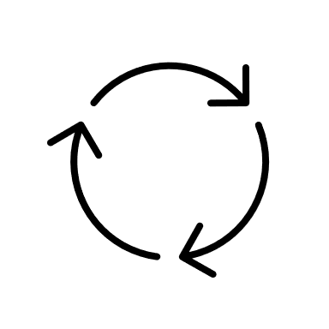
Utkast til roller i rammeverket etter utprøving i caser
Styrende organ
Nasjonal grunndatakoordinator
Samhandling: Organisatoriske og juridiske rammer gjennom felles prinsipper, krav og delegert ansvar for dataforvaltning
Potensielt domene
Potensielt domene
Potensielt domene
Potensielt domene
Grunndataforvalter
Grunndataforvalter
Grunndataforvalter
Grunndataforvalter
Nye nasjonale grunndata
Nasjonale grunndata
Nasjonale grunndata
Nasjonale grunndata
Nasjonale grunndata

Slide 37
Del 2:Kriterier og prinsipper for nasjonale grunndata

Slide 38
Kriterier
1. Andre aktører er avhengige av dataene for å løse sitt samfunnsoppdrag
2. Gir verdi på tvers av sektorer
3. Dataene dekker et behov for mange konsumenter
4. Dataene er en autoritativ kilde som innebærer at de svarer ut en av fire krav nedenfor: Finnes flere kilder, hvorav en av kildene har bedre kvalitet/større brukergruppe Eksisterer regelverk som pålegger aktører å benytte disse dataene Data som brukere anser at bør være autoritativ kilde Er eneste eksisterende kilde

Slide 39
Overordnede arkitekturprinsippene
Ta utgangspunkt i brukernes behov
  Hvilke data som får status som nasjonale grunndata skal være basert på brukerbehov. Nasjonale grunndata er data som er særlig viktig for samfunnet og mange har behov for.
Ta arkitekturbeslutninger på rett nivå
  For nasjonale grunndata er det spesifisert forskjellige roller som har forskjellig ansvar. Grunndataforvalter og nasjonal grunndatakoordinator
Bidra til digitaliseringsvennlige regelverk
  Arbeidet med nasjonale grunndata vil bidra til å identifisere juridiske barrierer for samhandling og digitalisering, og bidra til å kunne igangsette lov- og forskriftsendringer
Del og gjenbruk data
  Nasjonale grunndata vil bidra til at det blir enklere og dele og gjenbruke data (se neste slides)
Del og gjenbruk løsninger
  Nasjonale grunndata vil blant annet bidra til økt standardisering, gjenbruk av informasjonsmodeller, samarbeid rundt begrepsarbeid osv.
Lag digitale løsninger som støtter samhandling
  Rammeverket for nasjonale grunndata vil bidra til juridisk, organisatorisk, semantisk og teknisk samhandlingsevne. Dette innebærer blant annet standardisering, avtaler og felles begrepsapparat
Sørg for tillit til oppgaveløsningen
  Rammeverk for nasjonale grunndata kan bidra til etterlevelse av regelverket og ivareta krav til rettssikkerhet, effektivitet, informasjonssikkerhet og personvern.

Slide 40
Prinsipp 1 – Dataforvaltning
Nasjonale grunndata skal ha en kvalitet som gjør at de faktiske forhold gjenspeiles og behov dekkes. Dataenes bruksverdi, integritet og hensiktsmessig forvaltning skal sikres
Anbefalinger til etterlevelse:
Sørg for at Nasjonale grunndata følger fastsatte krav og prosesser i rammeverket for nasjonale grunndata
Nasjonale grunndata skal ha et avklart forvaltningsansvar slik at ansvar for datakvalitet er plassert
  Dette gjelder utforming, etablering og forvaltning av nasjonale grunndata, både med hensyn til forutsetninger, ansvarsforhold, risikofaktorer og ressursbruk
Nasjonale grunndata skal ha tilstrekkelig kvalitet til å dekke et nasjonalt behov (konsumenters behov på tvers av sektorer/ domener)
  Det må være tydelig og forståelig hvilke krav som stilles til kilden for opplysninger, og hvem som har ansvar for å gi hvilke bidrag til sikring av kvalitet
  Etabler tilbakemeldingssløyfer og rutiner for hvordan opprettholde kvalitet på data (Kvalitetsavvik avdekkes som regel gjennom bruken av data)

Slide 41
Prinsipp 2 - Datadeling og -sammenstilling
Nasjonale grunndata deles med de som har rettighet til det. Dataenes livssyklus, anvendbarhet og «kombinerbarhet» må sikres. Dataene skal kunne benyttes i ulik brukskontekst, saksbehandling, livshendelser eller situasjonsforståelse.
Anbefalinger til etterlevelse:
Sørg for at Nasjonale grunndata er innrettet for flerbruk og kan anvendes effektivt og enkelt
Nasjonale grunndata skal forvaltes og tilgjengeliggjøres slik at konsumenter ikke har behov for å samle inn dataene inn på nytt
Nasjonale grunndata skal baseres på FAIR-prinsippene (Findable, Accessible, Interoperable, Reusable)
Nasjonale grunndata skal kunne kombineres med andre data. Det er gjennom sammenstilling dataene gir høy verdi på tvers og skaper stor samfunnsnytte
Notes:
https://www.go-fair.org/fair-principles/

Slide 42
Del 3:Prosesser

Slide 43
Utviklingsfaser nasjonale grunndata (prosesser) – dagens situasjon
Utviklingsfaser
Utvikling
Organer
1 Behov
2 Vurder verdi, avgrens og planlegg
Aktør (statlig, kommunal,
privat, mm)
3 Beslutt rammer og standarder
Samarbeidsavtale
4 Løpende forvaltning og drift
Notes:
Illustrasjonen viser styringsmodellen som en 4 trinns prosess (basert på EIF Roadmap), hvorav de 3 første er en planprosess og den fjerde er drift og forvaltning.
Den viser hvordan de 3 avtaletypene er med på å drive utvikling fra ett trinn i prosessen til et annet. Den viser hvordan GDK-leder driver en kontinuerlig prosess drevet av verdi for samfunnet og politisk vilje. Dette arbeidet utføres av koordinator som har et planansvar. Koordinatoren har et tett samarbeid med ulike aktører som også tar et varig ansvar for drift og forvaltning. Skate er prioriterende organ og setter tempo i planprosessen
Realiseringsavtale kunne vært «planprosjekt». Og Samarbeidsavtale kunne vært «driftsavtale».
Modell litt ala «nye veier»: «Nye Veier har ansvar for mer enn 25 planprosjekter i det som er planporteføljen. God samfunnsøkonomisk lønnsomhet er nødvendig for at prosjektet skal nå opp i prioriteringen av hvilke prosjekter som skal bygges ut først. Nye Veier vurderer hvilke planprosjekter som skal startes opp først, og i hvilken rekkefølge.”

Slide 44
Utviklingsfaser og styringssystem nasjonale grunndata (prosesser) - utvidet
Styrende
organ
Utviklingsfaser
Utvikling
Aktører og roller
Kunnskaps- og beslutningsunderlag (intensjonsavtale)
avgrensning
forankring
gevinster
kostnader
1 Behov
Identifiser forvaltnings-/forretningsbehov og potensiale
Sikre støtte hos involverte aktører og beslutningstagere
Grunndatakoordinator
2 Vurder verdi, avgrens og planlegg
Vurder verdien på grunndata basert på gruppering av behov med stor nytte / verdi.
Forstå livsløpet (skap og bruk) og grovestimer innsats for realisering.
Avgrens mot andre grunndata. Beskriv behov for juridiske og
organisatoriske rammer. Angi alternative løsninger.
Sikre støtte hos involverte aktører og beslutningstagere.
Konkret beslutningsunderlag (utviklingsavtale)
finansiering
organisering
styring
realisering
Aktør (statlig, kommunal,
privat, mm)
Utvikling drevet av verdi og politisk vilje
3 Beslutt rammer og standarder (EIF)
Sikre utvikling av juridiske og organisatoriske rammer (eks. forskrift,
tildelingsbrev mm.). Bestem finansierings- og styringsmodell for denne ordningen.
Bestem standarder for prosesser, data, grensesnitt og teknologi .
Dokumenter og forankre verdi. Forpliktende plan med datoer og finansiering.
Sikre forankring hos beslutningstagere og politikere
Samarbeidsavtale
Standardisering av
juss
organisatorisk
forvaltning
(Domeneansvarlige og) grunndataforvaltere
4 Løpende forvaltning og drift
Gjøres hos de involverte aktørene. Vedlikehold ordningen slik at den ivaretar
og øker sin verdi. Tilpass nye juridiske og organisatoriske krav, samt datakvalitet og
nye aktørers behov. Hold tritt med teknologiutvikling.
Egnet styringsmodell. Sikre finansiering av ordningen over budsjett og tildelingsbrev

Slide 45
Utviklingsfaser nasjonale grunndata (prosesser) – ønsket situasjon
Styrende
organ
Utviklingsfaser
Utvikling
Organer
Kunnskaps- og beslutningsunderlag
1 Behov
Grunndatakoordinator
2 Vurder verdi, avgrens og planlegg
Konkret beslutningsunderlag
Aktør (statlig, kommunal,
privat, mm)
Utvikling drevet av verdi og politisk vilje
3 Beslutt rammer og standarder
Samarbeidsavtale
(Domeneansvarlige og) grunndataforvaltere
4 Løpende forvaltning og drift
Notes:
Illustrasjonen viser styringsmodellen som en 4 trinns prosess (basert på EIF Roadmap), hvorav de 3 første er en planprosess og den fjerde er drift og forvaltning.
Den viser hvordan de 3 avtaletypene er med på å drive utvikling fra ett trinn i prosessen til et annet. Den viser hvordan GDK-leder driver en kontinuerlig prosess drevet av verdi for samfunnet og politisk vilje. Dette arbeidet utføres av koordinator som har et planansvar. Koordinatoren har et tett samarbeid med ulike aktører som også tar et varig ansvar for drift og forvaltning. Skate er prioriterende organ og setter tempo i planprosessen
Realiseringsavtale kunne vært «planprosjekt». Og Samarbeidsavtale kunne vært «driftsavtale».
Modell litt ala «nye veier»: «Nye Veier har ansvar for mer enn 25 planprosjekter i det som er planporteføljen. God samfunnsøkonomisk lønnsomhet er nødvendig for at prosjektet skal nå opp i prioriteringen av hvilke prosjekter som skal bygges ut først. Nye Veier vurderer hvilke planprosjekter som skal startes opp først, og i hvilken rekkefølge.”

Slide 47

Hva er problemet?
Datakvalitet
Dårlig tilgjengelighet
Ressurskrevende å kompensere for dårlig datakvalitet
Reell ansvarsplassering og oppdateringssløyfer for data mangler
Datakvaliteten heves gjentatte ganger uten at det kommer tilbake til kilden
Lav tillit til andres data og usikkerhet om hvilke data som er vedlikeholdt for felles bruk
Konsumentene må forholde seg til mange ulike tilbydere og datakilder
Tilbyderne har ulike rutiner og løsninger for deling og forvaltning, vurderinger
Opplysningene er ikke tilgjengelige på en samordnet måte for konsumentene
Ingen steder å rette nye behov

